Slide 1

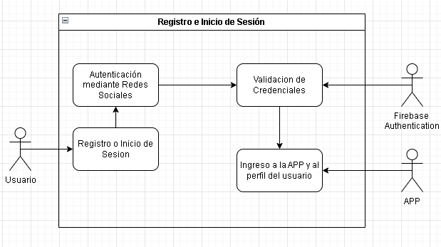
CASOS DE USO: APP LENGUA DE SEÑAS
Descripción |  | Diagrama
RF1: Los usuarios deben poder registrarse e iniciar sesión utilizando su correo electrónico o autenticación a través de redes sociales.
Dependencia
Firebase Authentication

Slide 2
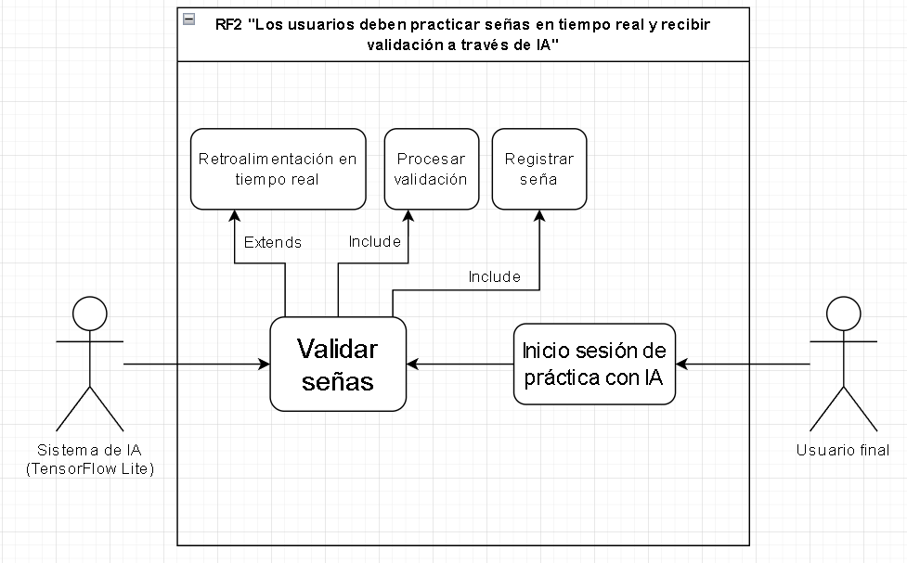
CASOS DE USO: APP LENGUA DE SEÑAS
Descripción |  | Diagrama
RF2: Los usuarios deben practicar señas en tiempo real y recibir validación a través de IA, calificando la precisión de las señas.
Dependencia
TensorFlow Lite

Slide 3
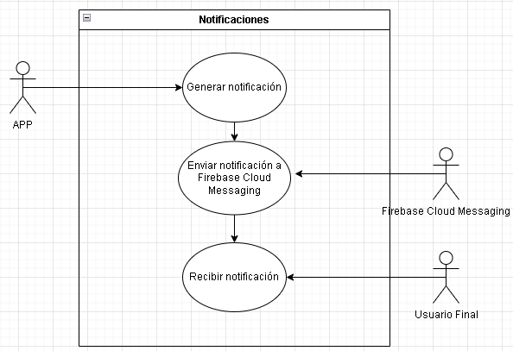
CASOS DE USO: APP LENGUA DE SEÑAS
Descripción |  | Diagrama
RF3: El sistema debe enviar notificaciones personalizadas, recordatorios y alertas sobre nuevos contenidos o actualizaciones.
Dependencia
Firebase Cloud Messaging

Slide 4
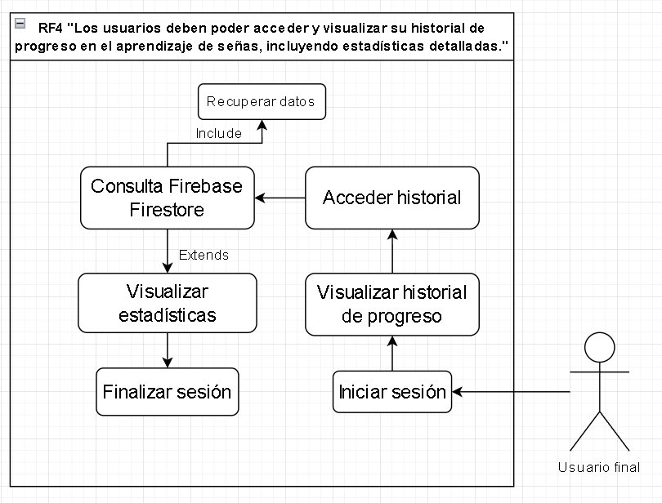
CASOS DE USO: APP LENGUA DE SEÑAS
Descripción |  | Diagrama
RF4: Los usuarios deben poder acceder y visualizar su historial de progreso en el aprendizaje de señas, incluyendo estadísticas detalladas.
Dependencia
Firebase Firestore

Slide 5
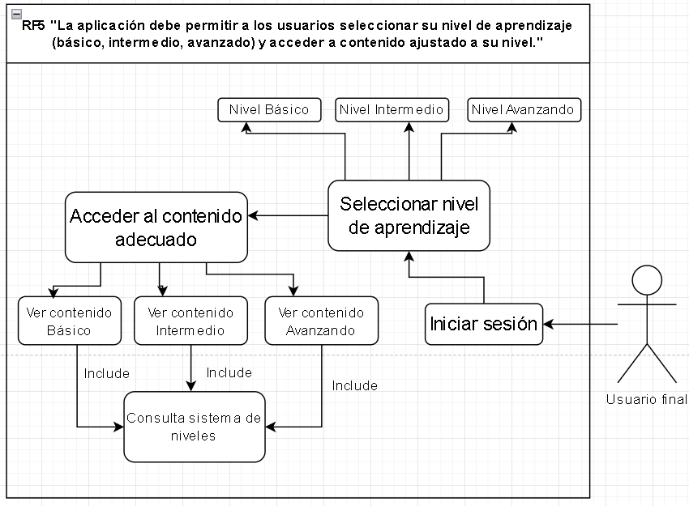
CASOS DE USO: APP LENGUA DE SEÑAS
Descripción |  | Diagrama
RF5: La aplicación debe permitir a los usuarios seleccionar su nivel de aprendizaje (básico, intermedio, avanzado) y acceder a contenido ajustado a su nivel.
Dependencia
Sistema de niveles

Slide 6
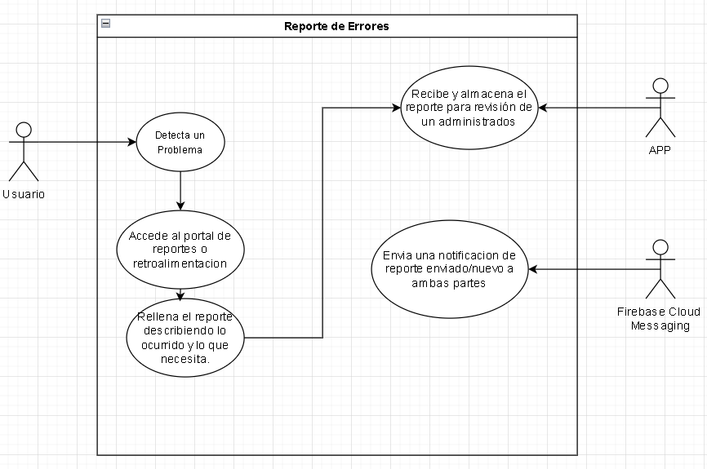
CASOS DE USO: APP LENGUA DE SEÑAS
Descripción |  | Diagrama
RF6: Los usuarios deben poder reportar errores o problemas con los ejercicios o juegos de aprendizaje a través de un sistema de retroalimentación dentro de la app.
Dependencia
Sistema de Reportes

Slide 7
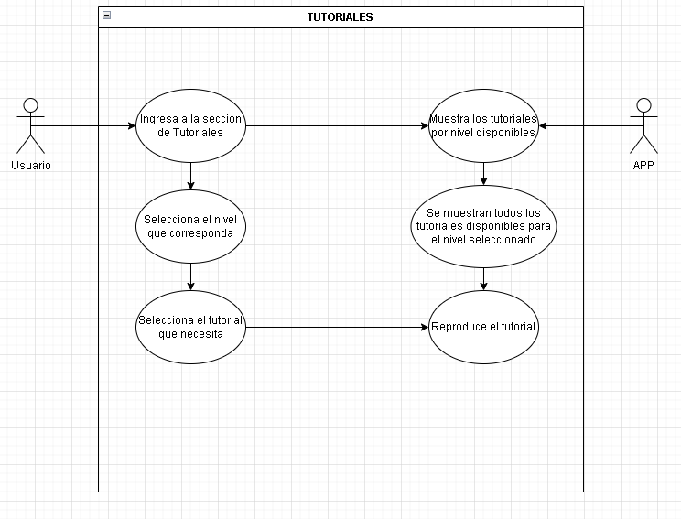
CASOS DE USO: APP LENGUA DE SEÑAS
Descripción |  | Diagrama
RF7: Debe haber una sección de tutoriales en video, clasificados por niveles de aprendizaje, disponibles para todos los usuarios.
Dependencia
Sistema de Feedback

Slide 8
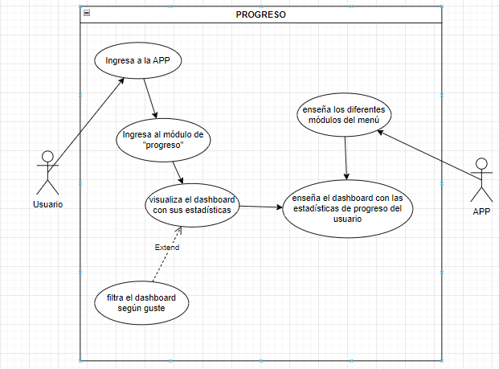
CASOS DE USO: APP LENGUA DE SEÑAS
Descripción |  | Diagrama
RF8: Los usuarios deben poder ver su progreso en tiempo real mediante un dashboard de estadísticas interactivo y fácil de entender.
Dependencia
Firebase Cloud Storage

Slide 9
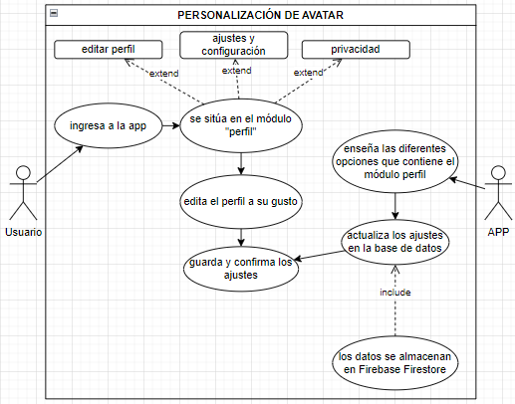
CASOS DE USO: APP LENGUA DE SEÑAS
Descripción |  | Diagrama
RF9: Los usuarios deben poder personalizar su avatar y perfil dentro de la app para mejorar la experiencia de usuario y reflejar su identidad personal.
Dependencia
Firebase Firestore

Slide 10
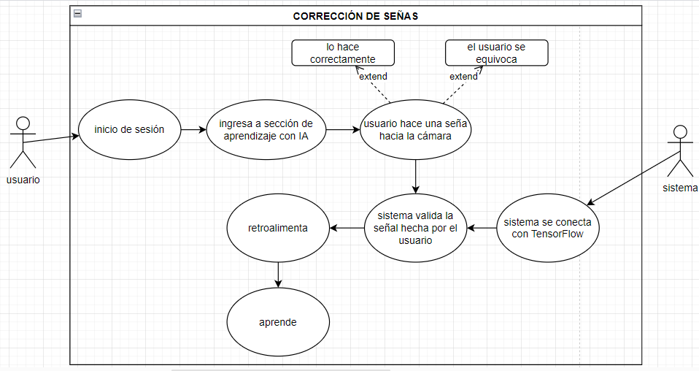
CASOS DE USO: APP LENGUA DE SEÑAS
Descripción |  | Diagrama
RF10: El sistema debe corregir automáticamente señas incorrectas y ofrecer sugerencias de mejora detalladas
Dependencia
Sistema de Feedback

